Slide 1
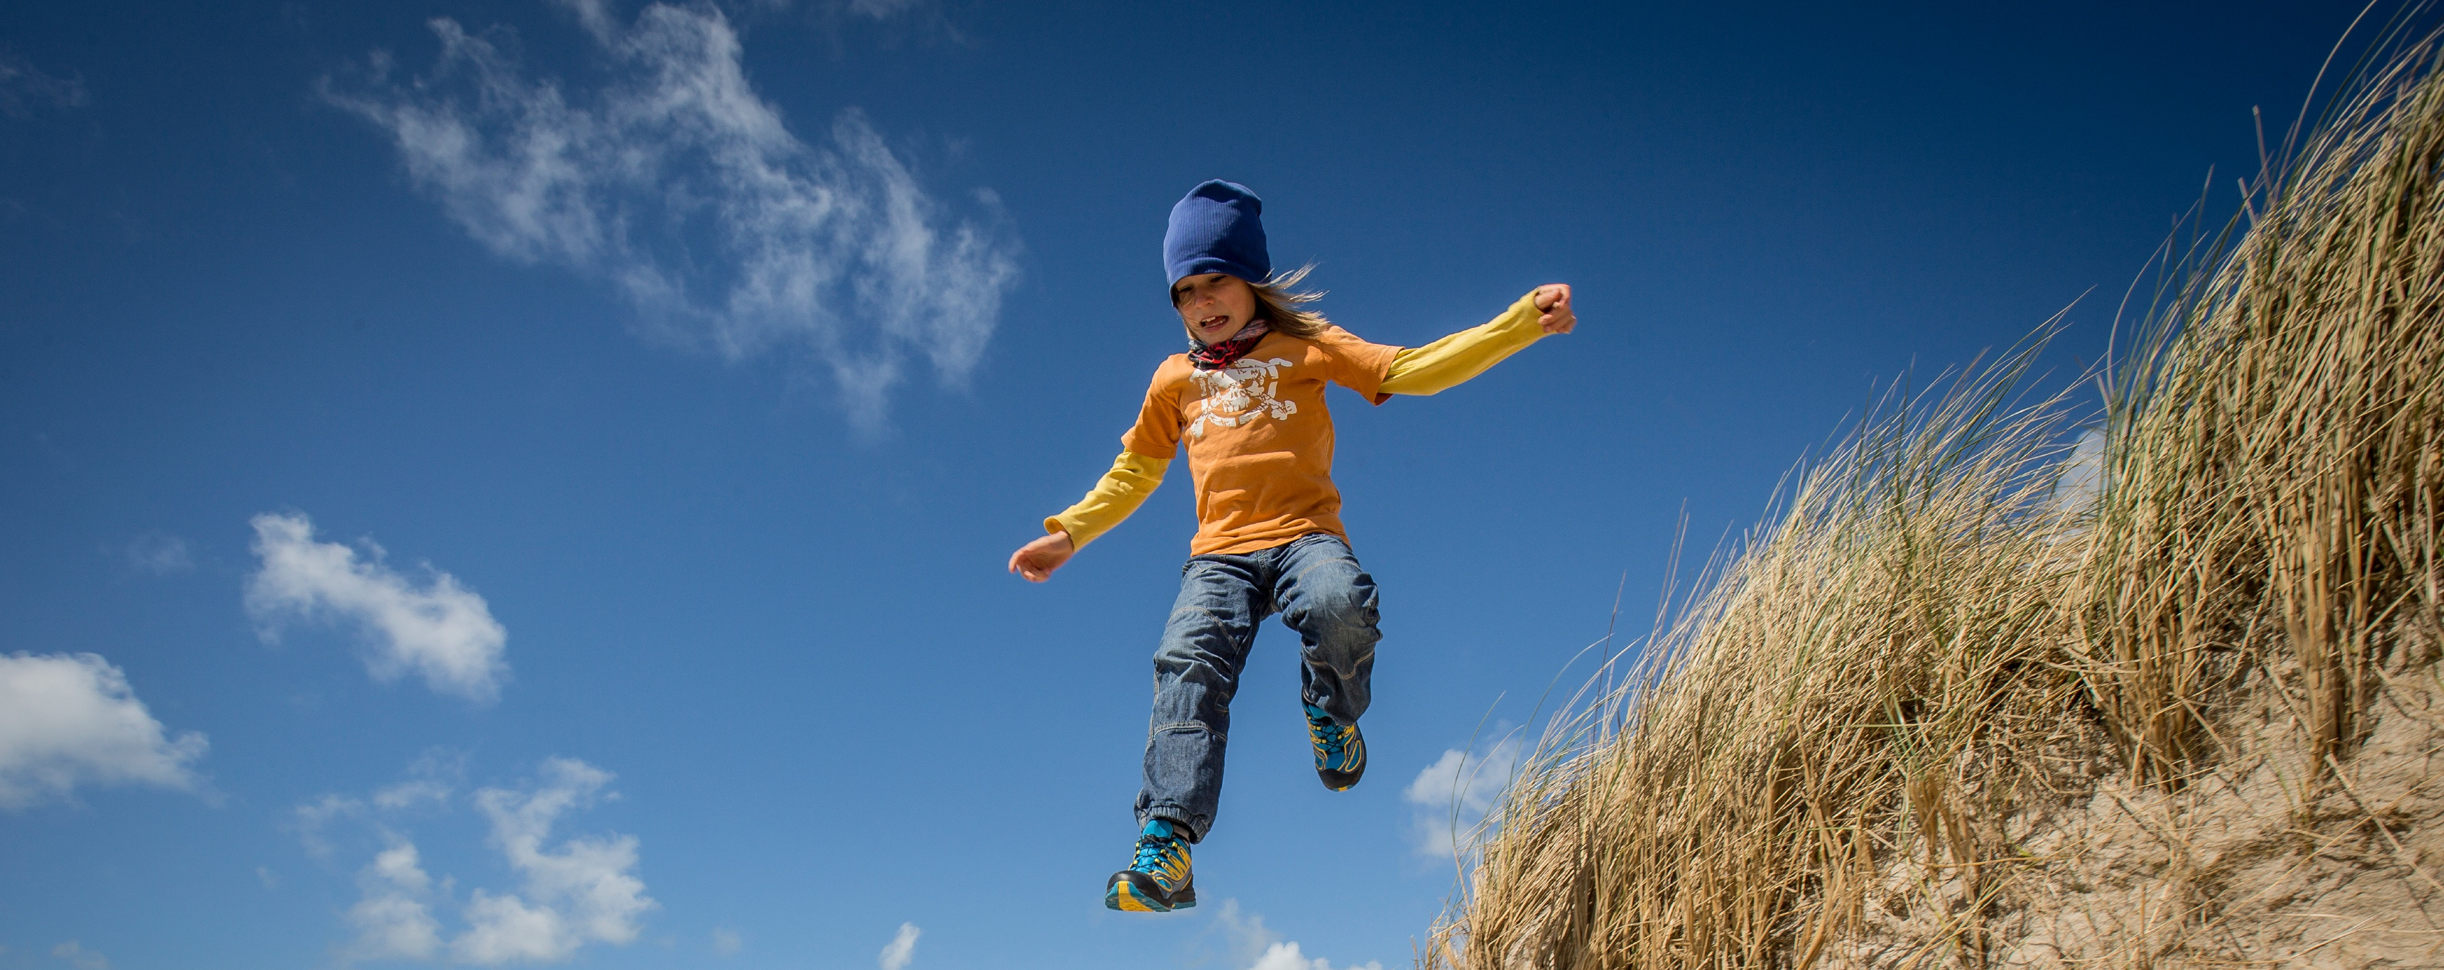
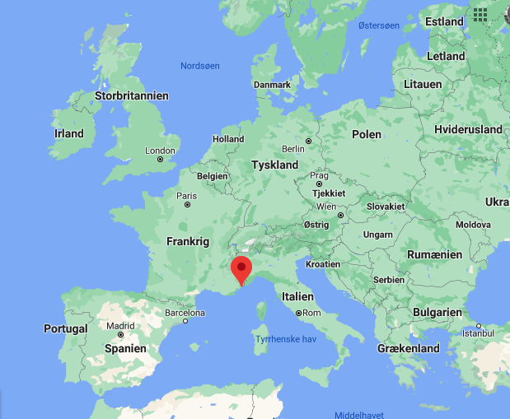
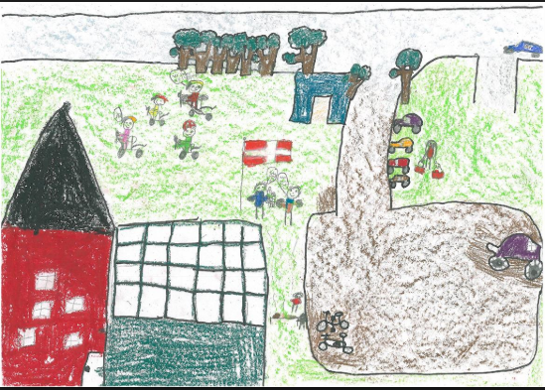
danish school system
Lisbeth Kodal, International Coordinator Varde Kommune, Danmark

Slide 2
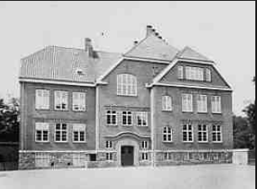
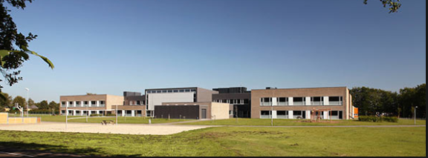
The Danish School System
Varde Kommune
Beskrivelse eller emne
My purpose today:
To pass on knowledge and insights to you regarding Denmark and the Danish School System

Slide 3
The Danish School System
Varde Kommune
Beskrivelse eller emne
Number of schools in Denmark
Year | Public schools | Private schools | International schools | Boarding schools | Schools for children with special needs | Schools regarding behavioral treament | Total
2020 | 1080 | 551 | 6 | 244 | 123 | 172 | 2170

Slide 4
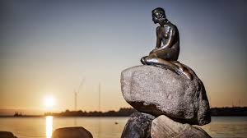
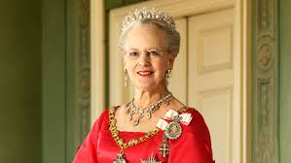
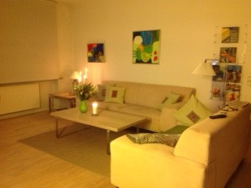
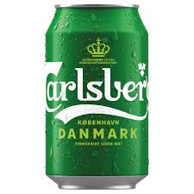
DENMARK
Varde Kommune
Beskrivelse eller emne
NUMBER OF INHABITANT
5.8 million Danes – speak Danish
CAPITAL
Copenhagen
FLAG
Dannebrog
MONARCHY
Dronning Margrethe
BRANDS
Carlsberg, Lego – and hygge

Slide 5
The Danish School System
Varde Kommune
Beskrivelse eller emne
In Denmark we have 10 years of mandatory education, but there is no compulsory school attendance. Parents are free to choose between a number of different options, if they do not want their children to go a public school.
Public schools – the Folkeskole (”School for the People”)
Free primary schools (private schools outside the public school system)
Education for secondary school students
outside of normal subjects (School for
Youths)
Home schooling
Folkeskolen

Slide 6
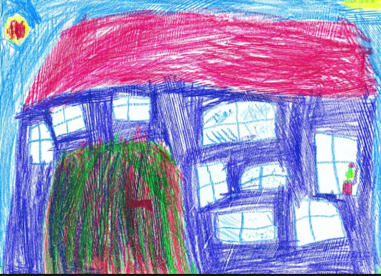
The Folkeskole purpose and culture
Varde Kommune
Beskrivelse eller emne
Tolerance (intellectual freedom)
Equality and equal status
Confidence in Danish culture
Interaction with nature
Participation
Understanding and acceptance of different cultures
Civic responsibility
Rights and duties
(B.H. Bækgaard, H. Bækgaard og D. Kallesøe(2012), Livs-ideer, en grundbog, Systime
Notes:
Lidt til formålsparagraffen – viden, der danner grundlag for dannelsesdebatten
Folkeskolens formålsparagraf er et udtryk for et sæt kategoriske idealværdier, man i samfundet gerne vil viderebringe til eleverne. Det er folketingets partier og partshaverne i skolens virke (lærere og deres fagforening, forældre og deres interesseorganisationer, samt elever og elevorganisationer), der udgør den gruppe, som bidrager til udfærdigelsen af formålsparagraffen. Resultatet udtrykker tidens aktuelle standpunkt inden for folkeskoleområdet, som kan ændre sig fra tid til anden.(kilde EMU)
Hvis I kommer til at tale om teori og baggrund for dannelsesbegrebet i folkeskolen, så bærer den præg af at være Klafkis folkeskole(skrev engang PD-opgave om dette☺)
I folkeskolens formålsparagraf er der tydelige paralleler til Klafkis kategoriale dannelsesteori. Der forsøges med andre ord, at lægge op til et dannelsessyn, hvor der både tages højde for subjektet (formal dannelse) og objektet (material dannelse). I §1, stk. 1 fokuseres der på kundskaber og færdigheder - materialt dannelsesteoretisk udgangspunkt - og i §1, stk. 2 fokuseres der på at udvikle arbejdsmetoder og at skabe rammer for oplevelse - formalt dannelsesteoretisk udgangspunkt. Der forefindes således både elementer med et materialt og et fomalt dannelsesteoretisk udgangspunkt, og vil i Klafkis optik ophæves til den kategoriale dannelse.
Uddrag fra min opgave kan evt. bruges til at forklare hvad dannelse er set i et dansk fokeskoleperspektiv – derfor er der indsat billede af hus på slodet
Dannelse:
Når jeg starter med en ny klasse og en ny forældregruppe bruger jeg altid tid til det første møde med forældrene at orientere dem om folkeskoleloven og hvordan det fremtidige samarbejde omkring det enkelte barn helst skal være. Jeg fortæller om min rolle som lærer i forhold til at være med til at danne eleven og i den sammenhæng anvender jeg en metafor, hvor jeg sammenligner barnet med et hus, som der bygges videre på gennem hele livet. Min tale til forældrene lyder i en kort udgave, at når deres barn bliver født møder de som forældre allerede der andre voksne, der er med til at bygge huset(barnet) – dagplejemoren er med til at skabe fundamentet, børnehavepædagogen bygger mure, familien bygger på og når barnet så møder læreren i skolen, vil læreren fortsætte med at bygge videre på huset, så huset står flot, når eleven forlader folkeskolen. Undervejs i skoleforløbet bliver der udskiftet tag og vinduer, for barnet vil blive mere og mere bevidst om, at det ikke kun er de voksne, der har indflydelse på husets udseende. Jeg slutter altid af med at sige, at huset aldrig bliver færdigbygget – der bygges videre på det hele livet igennem. Jeg oplever, at den lille tale om huset(barnet) er med til, at forældrene oplever, at der er mange voksne, der er med til at danne deres barn og samtidig åbner talen op for et samarbejde, der oftest bliver dialogbaseret – for alle i barnets liv er nemlig murere, der skal samarbejde om huset! Det vil sige, at det jeg er med til at gøre er, at dannelsen hos barnet kommer med som et præg i personligheden og i denne betydning omtales dannelse ind i mellem ”som det, der er blevet tilbage, når man har glemt, hvad man har lært.
FORMÅLSPARAGRAFFEN
§ 1. Folkeskolen skal i samarbejde med forældrene give eleverne kundskaber og færdigheder, der: forbereder dem til videre uddannelse og giver dem lyst til at lære mere, gør dem fortrolige med dansk kultur og historie, giver dem forståelse for andre lande og kulturer, bidrager til deres forståelse for menneskets samspil med naturen og fremmer den enkelte elevs alsidige udvikling.
Stk. 2. Folkeskolen skal udvikle arbejdsmetoder og skabe rammer for oplevelse, fordybelse og virkelyst, så eleverne udvikler erkendelse og fantasi og får tillid til egne muligheder og baggrund for at tage stilling og handle.
Stk. 3. Folkeskolen skal forberede eleverne til deltagelse, medansvar, rettigheder og pligter i et samfund med frihed og folkestyre. Skolens virke skal derfor være præget af åndsfrihed, ligeværd og demokrati.
§ 2. Kommunalbestyrelsen har ansvaret for folkeskolen, jf. dog § 20, stk. 3, § 44 og § 45, stk. 2, 2. pkt. Kommunalbestyrelsen har ansvaret for, at alle børn i kommunen sikres ret til vederlagsfri undervisning i folkeskolen.
Stk. 2. Den enkelte skoles leder har inden for rammerne af lovgivningen og kommunalbestyrelsens og skolebestyrelsens beslutninger ansvaret for undervisningens kvalitet i henhold til folkeskolens formål, jf. § 1, og fastlægger undervisningens organisering og tilrettelæggelse.
Stk. 3. Elever og forældre samarbejder med skolen om at leve op til folkeskolens formål.
Kilde: Folkeskoleloven

Slide 7
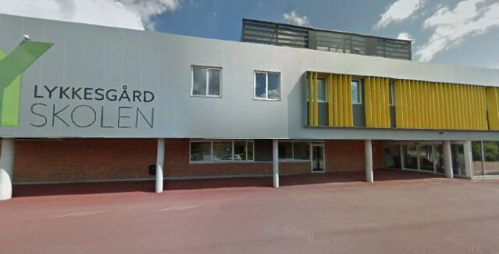
The Folkeskole
Varde Kommune
Beskrivelse eller emne
The Folkeskole consists of:
Mandatory preschool year for children in ages 6-7 years
1st grade through 9th for students in ages 7-15 years
Optional 10th grade for students in ages 16-17 years
Students begin their education in the Folkeskole, the public primary school, in August the year they turn 6 years of age.

Slide 8
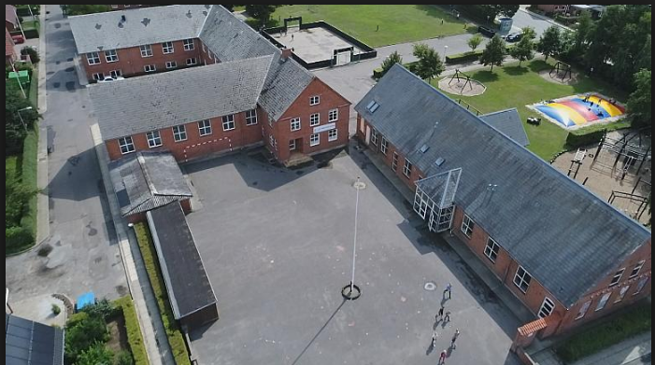
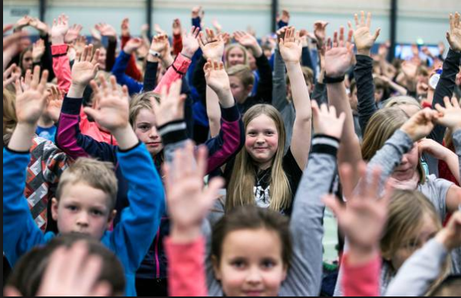
The Folkeskole and the local municipal council
Varde Kommune
Beskrivelse eller emne
The local municipal council has the overall responsibility for the Folkeskole. Therefore the council decides upon the local public school policy. It is also the responsibility of the local municipal council to secure, that all students receive the education they are entitled to.

Slide 9
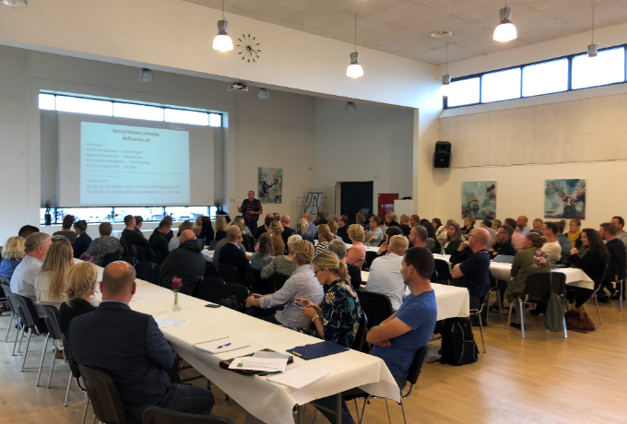
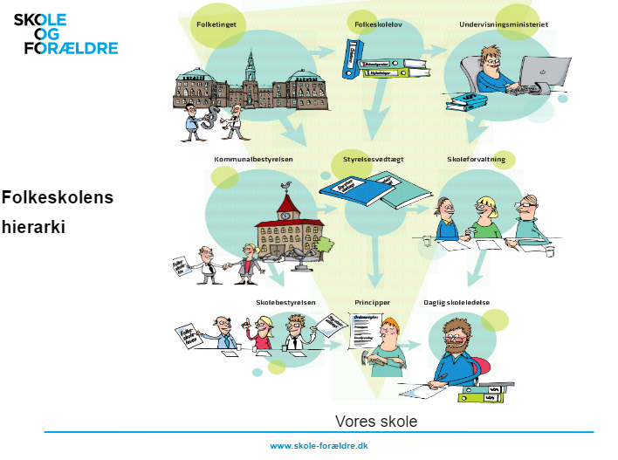
The Folkeskole and cooperation with parents
Varde Kommune
Beskrivelse eller emne
Parents have influence regarding the development of the school their children attend. This can take place through school board appointments or the school-parent-teamwork.

Slide 10
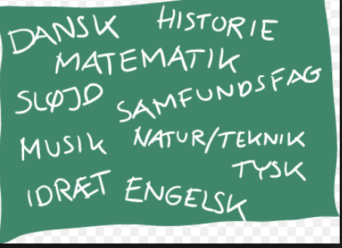
Teaching - lessons
Varde Kommune
Beskrivelse eller emne
All municipal primary and lower secondary schools share a common aim, standard requirements concerning the subjects that are to be taught at the specific form levels, standard regulations concerning the so-called Common Objectives for the teaching in the individual subjects, as well as standard regulations concerning the leadership and organisation of the school system.
The students are taught along with same
classmates throughout their education
in the Folkeskole, typically in classes
ranging from 13 to 29 students.

Slide 11
Reformation of the Folkeskole in 2014
Varde Kommune
Beskrivelse eller emne
Strategic overall goals:
The Folkeskole must challenge all students to be as capable and skillful as they can be.
The Folkeskole must diminish the effect a specific social heritage may or may not have on the academic performance of a student.
Trust in the Folkeskole and the well-being of teachers and students must be strengthened, i.e. through respect for the professional knowledge and practice.

Slide 12
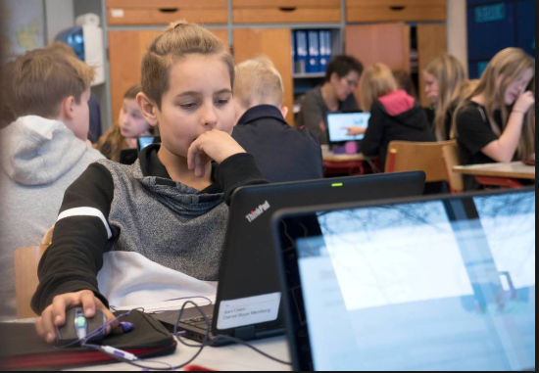
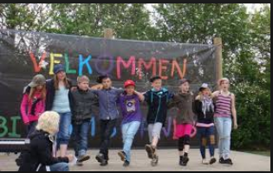
Reformation of the Folkeskole in 2014
Varde Kommune
Beskrivelse eller emne
The Reformation is focused on these areas of interest:
A longer and varied school day with more and competent teaching and better learning
A competence boost of teachers, pedagogues and school headteachers
A few and clear objectives and a rules simplification

Slide 13
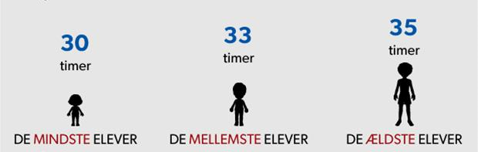
Lessons per week
Varde Kommune
Beskrivelse eller emne

Slide 14
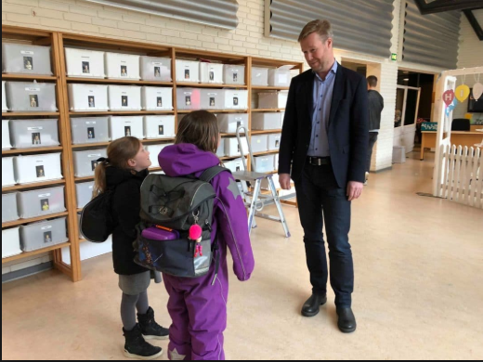
Changes as a result of the Reformation in 2014
Varde Kommune
Beskrivelse eller emne
Teaching concerning other subjects than strictly academic subjects – educational support
Increased number of lessons for all students
More physical exercise (on average 45 minutes per day).
Evaluation and testing
Regular teacher-student
conversations
Help with homework during
school hours
Open School Initiative School headteacher Morten Møller Jensen greets all 720 students in the morning everyday

Slide 15
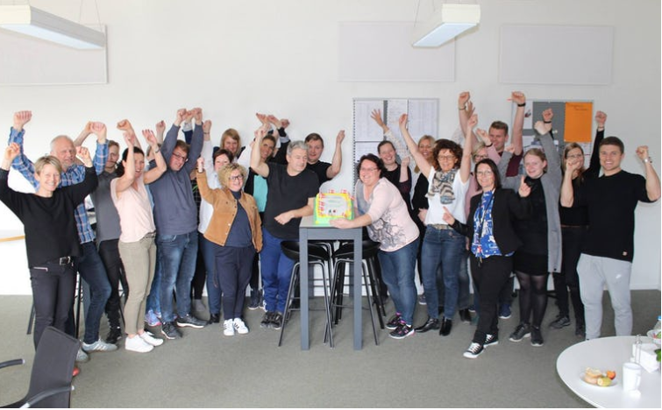
Employees in the Folkeskole
Varde Kommune
Beskrivelse eller emne
Employees in the Folkeskole (measured in full-time equivalents)
 |  | 2010/2011 | 2015/2016
Across all schools |  | 52.457 | 52.436
- teachers |  | 44.195 | 40.810
- preschool teachers |  | 3.009 | 2.661
- headteachers |  | 3.380 | 1.086
- pedagogues |  | 1.652 | 7.463
- others |  | 220 | 416

Slide 16
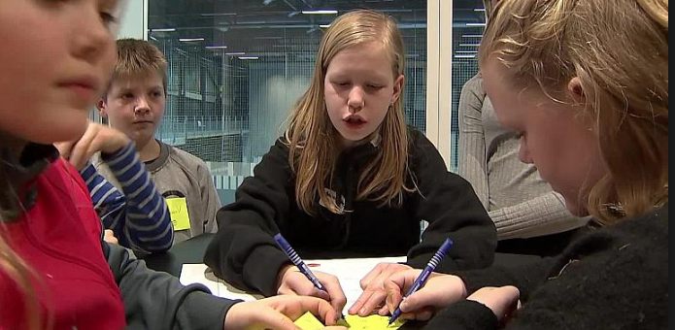
Folkeskole - Benefits
Varde Kommune
Beskrivelse eller emne
Benefits within the Danish Folkeskole
Denmark has a top tier international placement regarding preparation of students for future careers and lives as citizens
Danish students have well-developed understanding of democracy and participation in democratic processes
Students and teachers experience a liberal and free culture of debate and inclusive social climates in school.
Parents have a profound trust in public school teachers.
Teachers belong amongst the trustworthy professions in Denmark

Slide 17
After the Folkeskole
Varde Kommune
Beskrivelse eller emne
13 | Higher education levels
12 | High School - technical, business, regular |  | School concerning professional crafts, trade, and businesses
11
10
 |  | Combined education for young people |  |  | Schools with emphasis on manufacturing and production
10 | Optional
9 |  |  |  |  |  | Education for students with special needs
8
7 | Secondary School
6
5
4
3
2
1 | Primary School
0 | Preschool

Slide 18
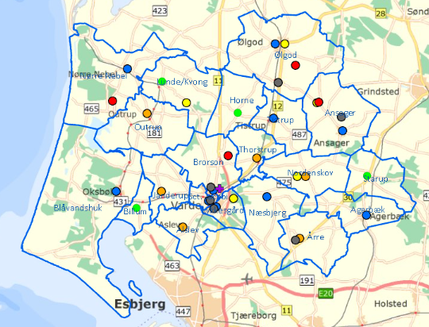
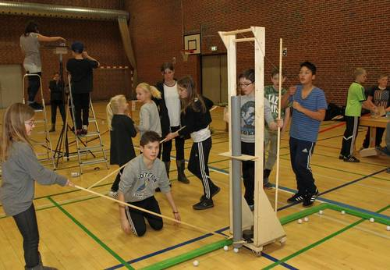
Varde Municipality makes a difference for the students!
Varde Kommune
Beskrivelse eller emne
A wide variety of options regarding education
TRUST – CARE – RESPECT - LEARNING TO LEARN

Slide 19
Varde Municipality makes a difference for the students!
Varde Kommune
Beskrivelse eller emne
A wide variety of options regarding education
LEARNING TO LEARN
12 public schools
5300 students
10 schools are secondary schools
5 schools have a satellite school elsewhere within the geographical community

Slide 20
Varde Municipality makes a difference for the students!
Varde Kommune
Beskrivelse eller emne
The National Objectives for learning:
With the Reformation of the Folkeskole, a number of national objectives for the development of the Folkeskole provides a clear sense of direction with a high level of ambition:
Objectives are:
The Folkeskole must challenge all student to be as capable and skilful as they can be.
The Folkeskole must diminish the effect a specific social heritage may or may not have on academic performance.
Trust in the Folkeskole and the well-being of teachers and students must be strengthened, i.e. through respect for professional knowledge and practice
Apart from national objectives, Varde Municipality has outlined objectives for the schools – some schools have further outlined their own objectives.
Varde Municipality has outlined the following objectives:
Objectives for subjects Danish, Maths and English: An increased academic progress in Danish, Maths and English can be detected with each student compared to the students’ own relative level
Inclusion: All students prosper in inclusive communities, and all students are content with going to school.
Digitization: All students use digitial media and appliances in multiple subjects as a part of the everyday education.

Slide 21
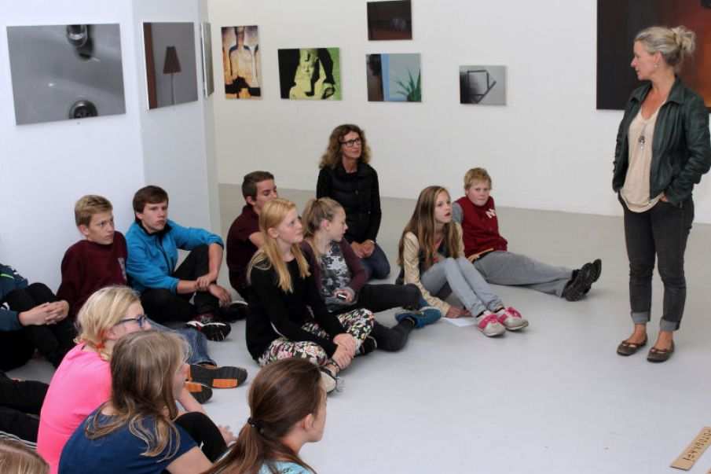
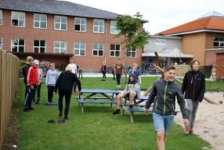
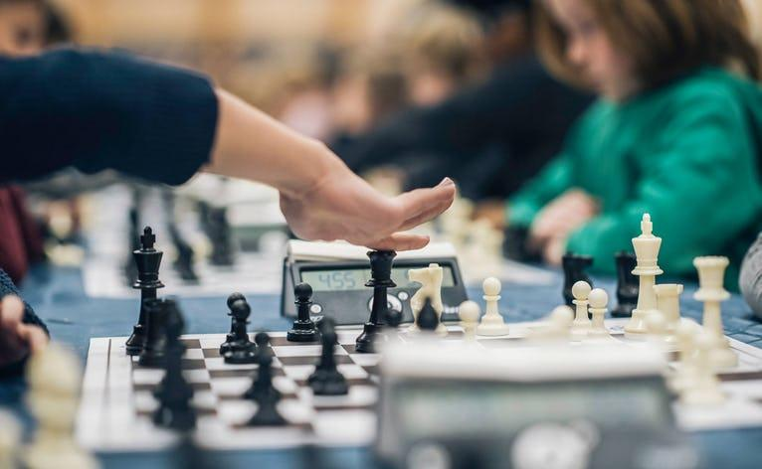
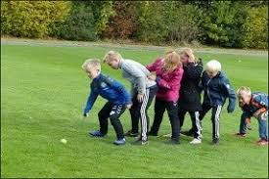
Varde Municipality makes a difference for the students!
Varde Kommune
Beskrivelse eller emne
Vision:
All students in public schools in Varde Municipality must:
Learn more
Prosper more
Experience equal opportunities

Slide 22
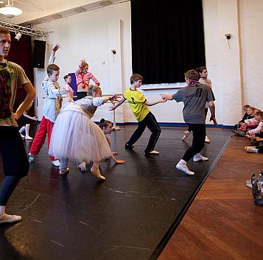
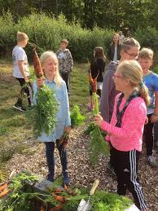
The Folkeskole in Varde – a wide variety of options:
Varde Kommune
Beskrivelse eller emne
In Varde schools we learn and prosper:
High level of well-being among student and teachers
High level of professionalism
”VARDE options”:
Vardes Cultural Backpack
ballet for all 1st grade students
Nature School
Teaching outside of the classroom with a focus on local history, nature, environment and science
Mandatory courses for all student levels
Science as a meaningful partner:
Science Marathons every year
Open School Initiative
Job shadowing
School construction – new school ready in 2021

Slide 23
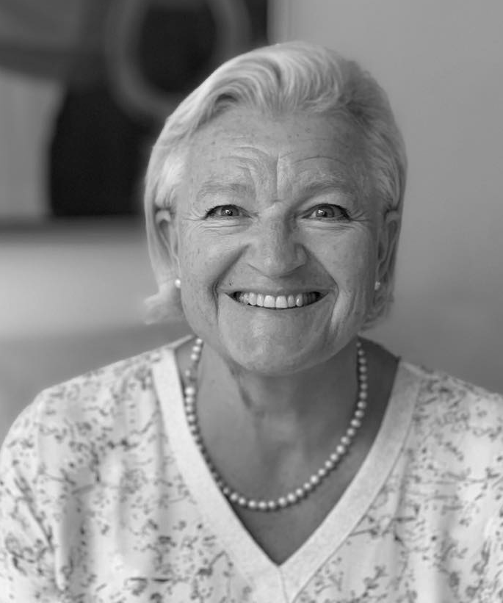
Varde Community contact
Varde Kommune
Beskrivelse eller emne
International coordinator
Lisbeth Kodal
lkod@varde.dk

